Slide 1
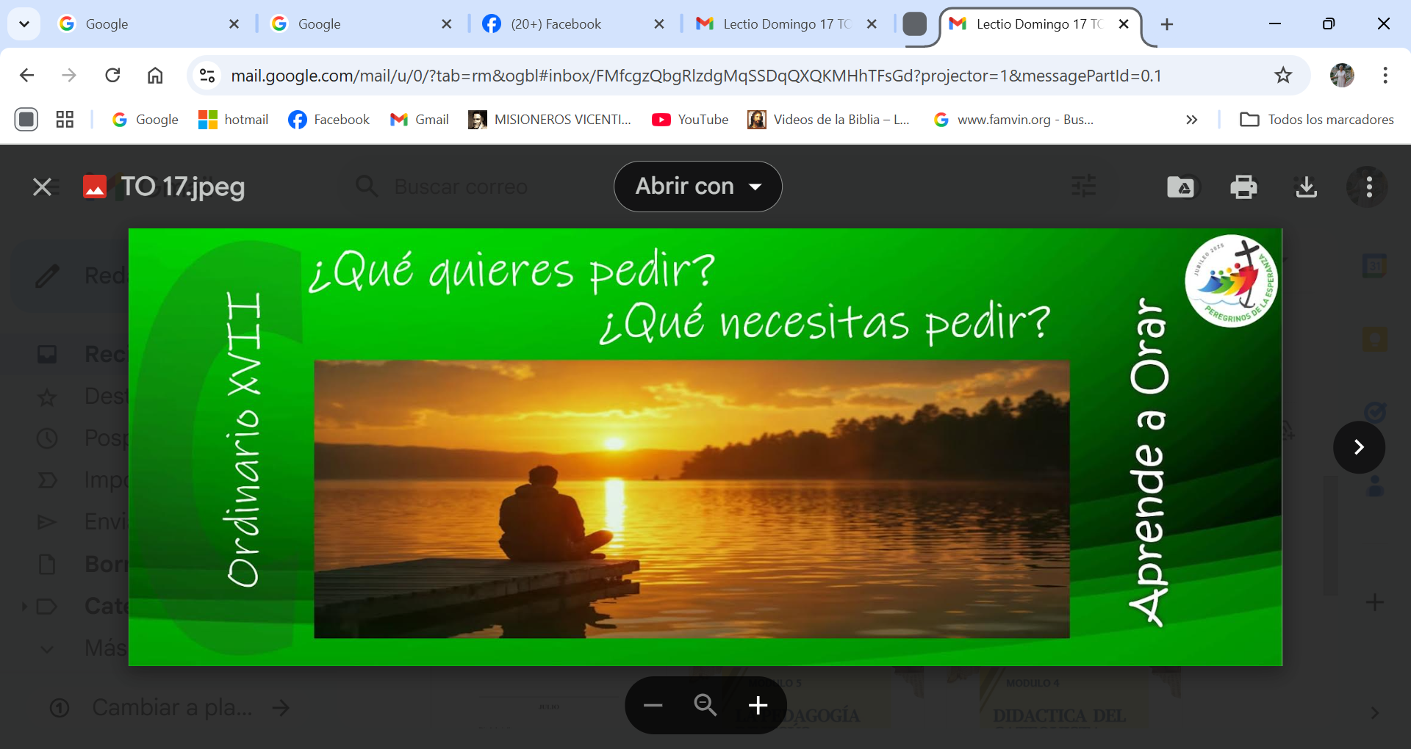
Imagen portada: P. Érick Féli CM

Slide 2
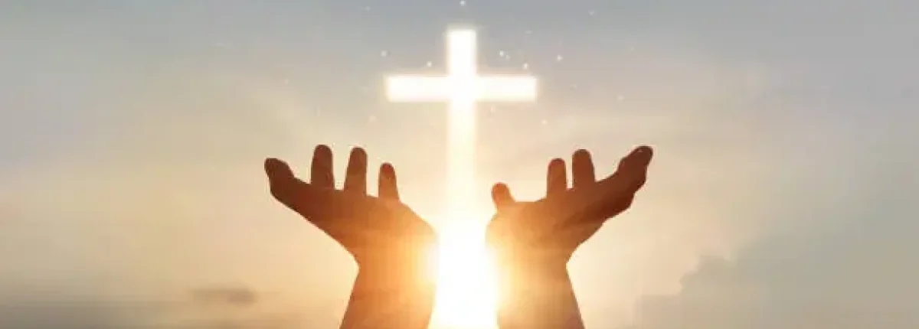

LECTIO DIVINA – DOMINGO 17º T.O.
¡SEÑOR, ENSÉÑANOS A ORAR!
Lucas 10, 38al 42
ESEÑOR
ENSEÑANOS A ORAR
Lima, 27 Julio 2025

Slide 3
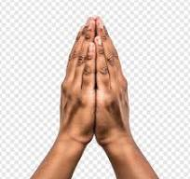


Ambientación:Dibujo de unas manos en actitud orante , una vela decorativa y un cartel con la frase: “¡Señor enseñanos a orar”
“ ¡ Señor
¡enseñanos a Orar !”
Cantos sugeridos: “Señ Señor enseñame a Orar”, Hablame.

Slide 4

AMBIENTACIÓN:
Audacia, tenacidad , confianza… son palabras que brotan de las lecturas de hoy y que señalan los rasgos de la oración del discípulo. Nuestro Padre Dios, que nos ha dado la vida en Cristo, también nos dará el mejor de sus dones: el Espíritu. Con él iniciamos nuestro encuentro.

Slide 5
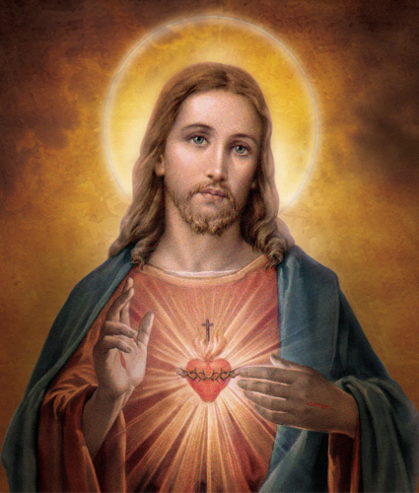
Oración inicial
Señor Jesús nos dejas estas enseñanzas
sobre la oración, para ayudarnos a tomar conciencia
de todo lo que implica y todo lo que aporta
la oración a nuestra vida.

Slide 6
Por eso Señor, te pedimos que nos ilumines, que abras nuestro corazón,para que no solo
entendamos la importancia del encuentro contigo
en la intimidad de corazón a corazón
en la oración, sino que también,
tengamos necesidad de ese encuentro vital
y revitalizador como es la oración.
Que así sea.

Slide 7
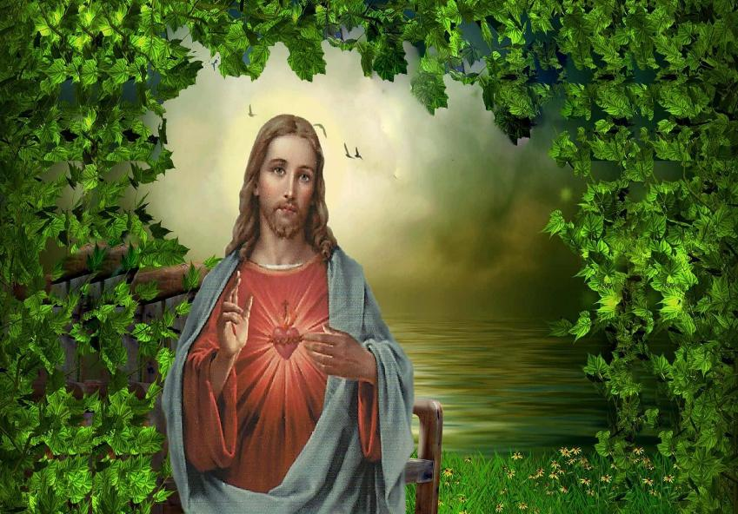

Motivación:
Camino de de Jerusalén, los discípulos ven rezar al Maestro y brota en ellos la petición: “¡Señor, enséñanos a orar! Así, Lucas presenta a Jesús como modelo de orante para su Iglesia y asegura que sin plegaria no es posible el discipulado. Escuchemos.

Slide 8
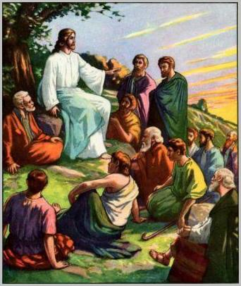
Una vez Una vez que estaba Jesús orando en cierto lugar, cuando terminó, uno de sus discípulos o
le dijo: «Señor, enséñanos a orar, como Juan enseñó a sus discípulos».

Slide 9
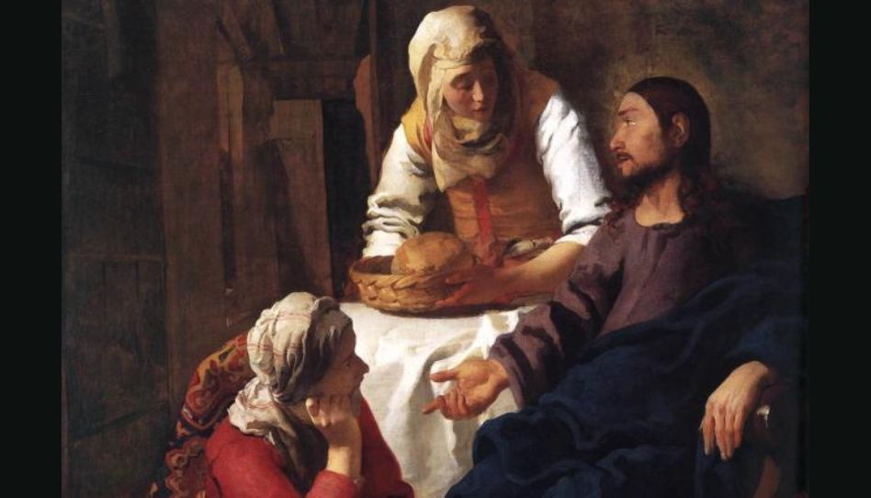
Esta tenia una hermana llamada Marta, que sentada junto a los pies del Señor, escuchaba su palabra,

Slide 10
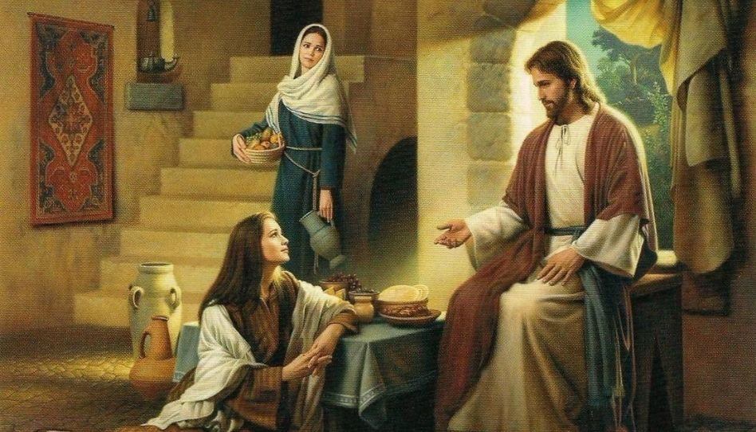
Marta, en cambio, andaba muy afanada con los
muchos servicio;, hasta que , acercándose, dijo:
Señor, ¡No te importa que mi hermana me haya dejado sola para servir?. “Dile que me eche una mano”.

Slide 11
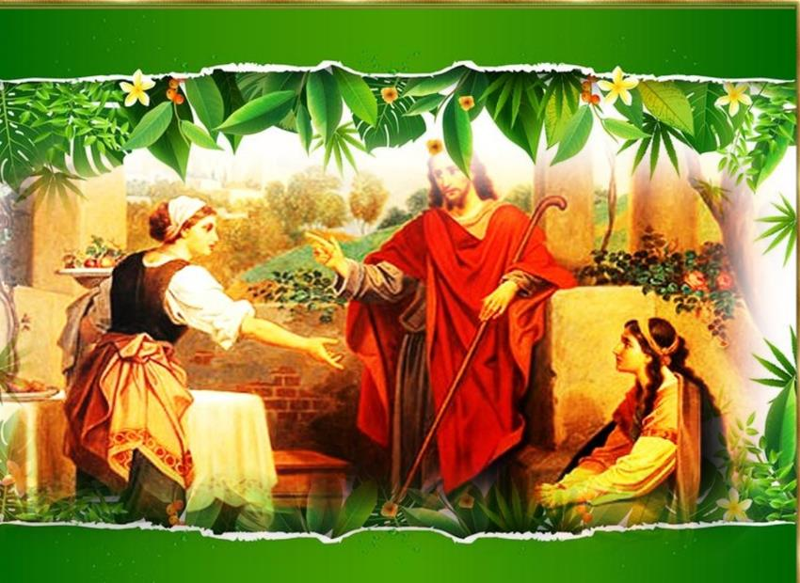
¿cuál es la situación
¿qué y dónde sucede?

Slide 12
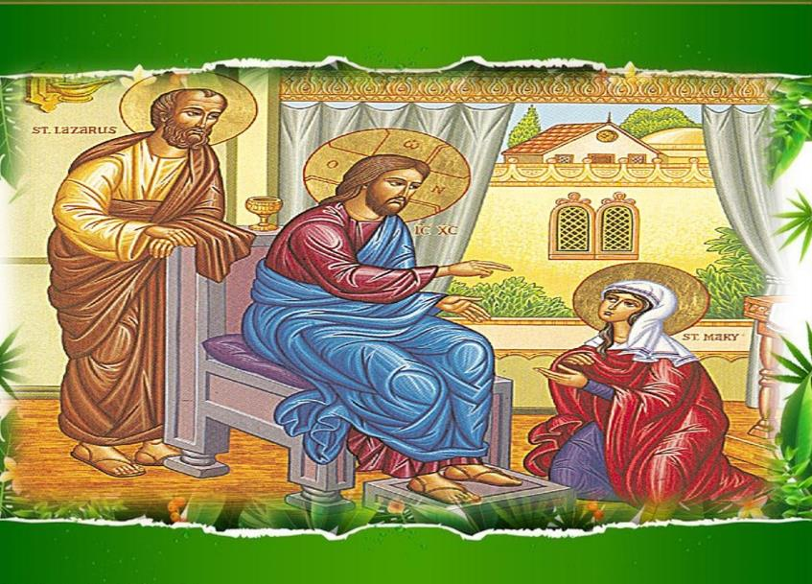
¿Qué hace María?,
¿Qué actitud tiene?

Slide 13
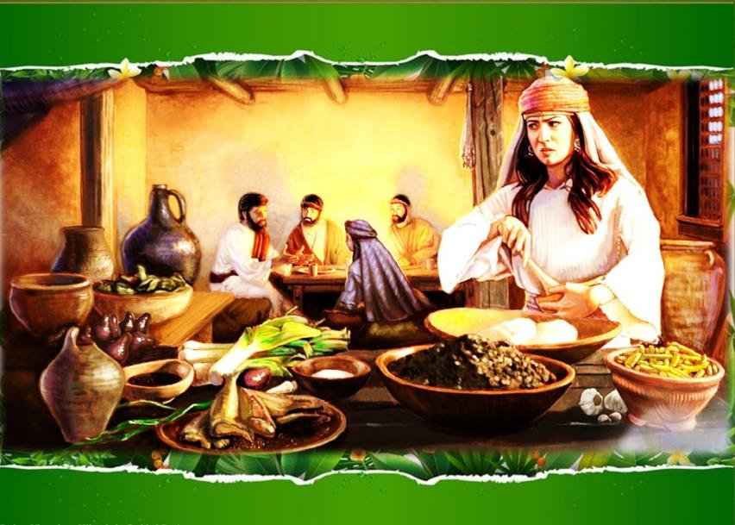
¿Qué hace Marta?, ¿Qué le
cuestiona a Jesús, qué le reclama?

Slide 14
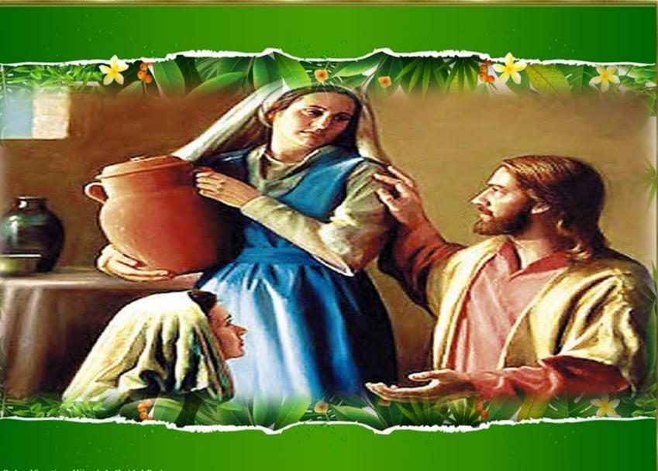
*¿Cuál es la respuesta de Jesús?
¿Qué le dice, qué le da a entender?

Slide 15

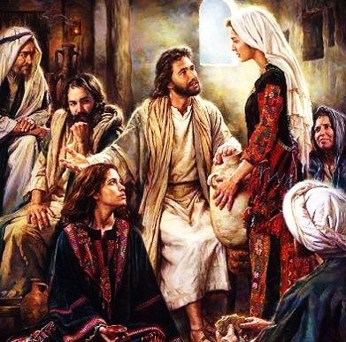
Motivación:
Marta y María conviven en nosotros, por eso sabemos que no siempre es sencillo lograr el adecuado equilibrio entre servicio y contemplación, para no caer en el activismo ni en un espiritualismo vacío de compromiso. Reflexionemos sobre el significado de este pasaje para nuestras vidas:

Slide 16
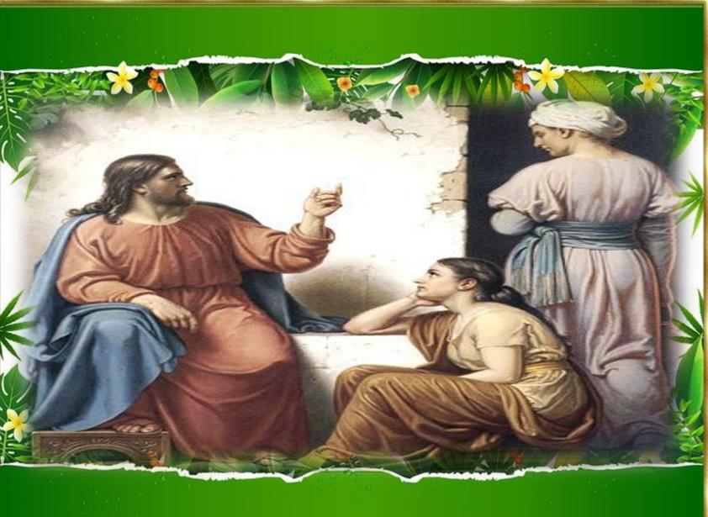
María escogió la mejor parte.
¿En qué sentido te invita a reflexionar el evangelio de hoy sobre tu relación con Dios?

Slide 17
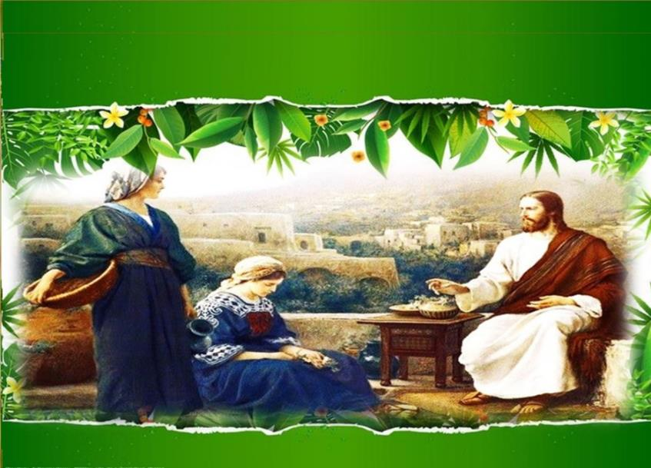
¿Qué manifiesta la actitud de María? ¿Qué refleja el hecho de sentarse a escuchar a Jesús?
¿Qué expresa este gesto?.

Slide 18

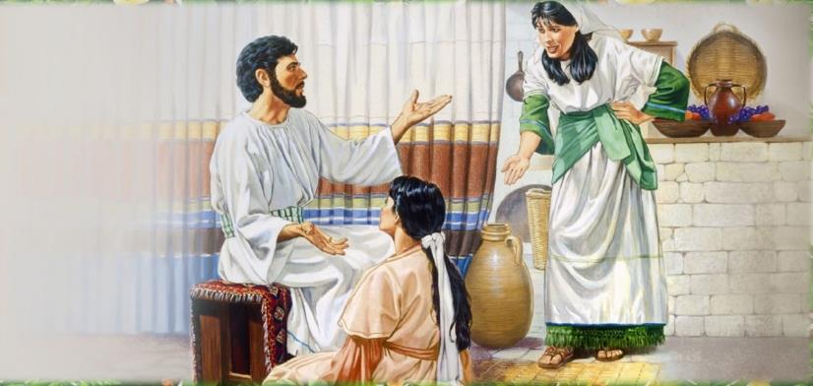
Jesús increpa cariñosa y seriamente a Marta. Cambia su nombre por el tuyo:
¿Cómo te desafía la lectura orante del evangelio de hoy?, ¿Cuál puede ser tu respuesta concreta?.

Slide 19
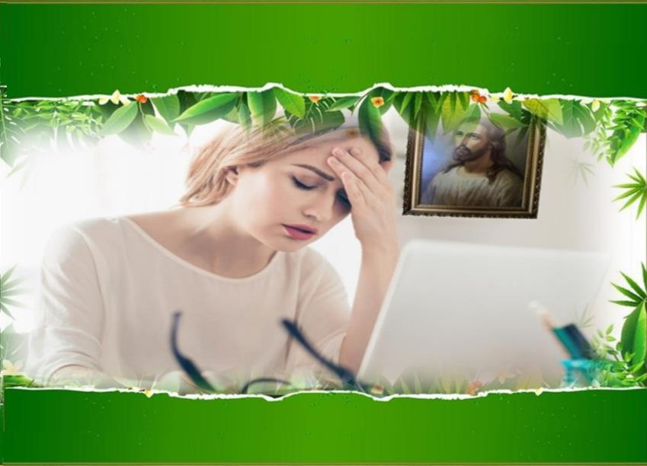
Andas inquieta y preocupada por muchas cosas… ¿En qué momentos de mi vida me doy cuenta que caigo en el activismo?
¿Me concentro tanto en la actividad pastoral que pierdo de vista la escucha del Maestro?

Slide 20
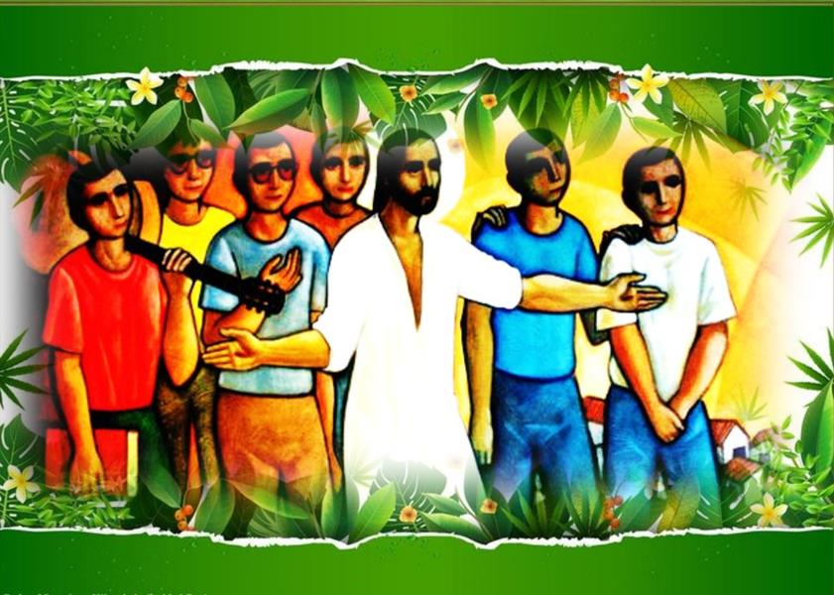
°¿Soy capaz de elegir “lo mejor” para mi vida,
lo que “nada ni nadie” me puede quitar?

Slide 21
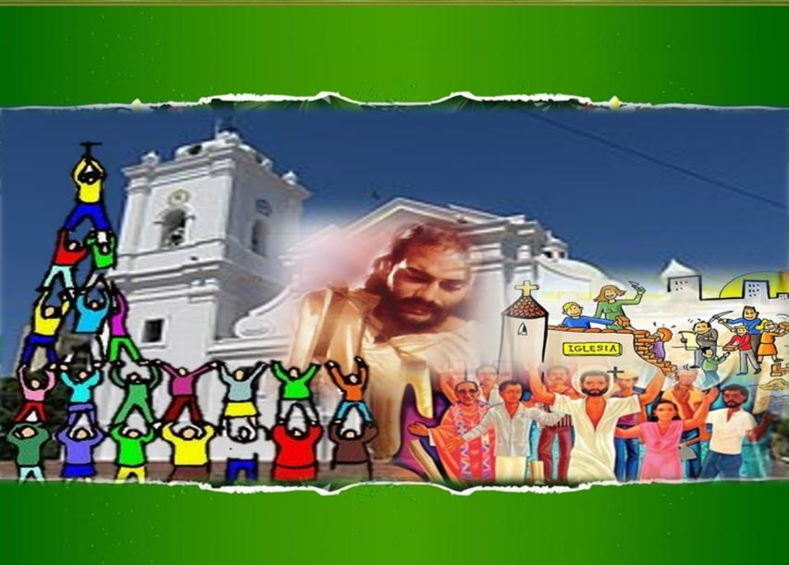
A los cristianos en general nos cuesta ser, a la vez, Marta y María.
Si consiguiéramos esta unidad ¿cuál es el rostro de Iglesia que mostraríamos al mundo?

Slide 22
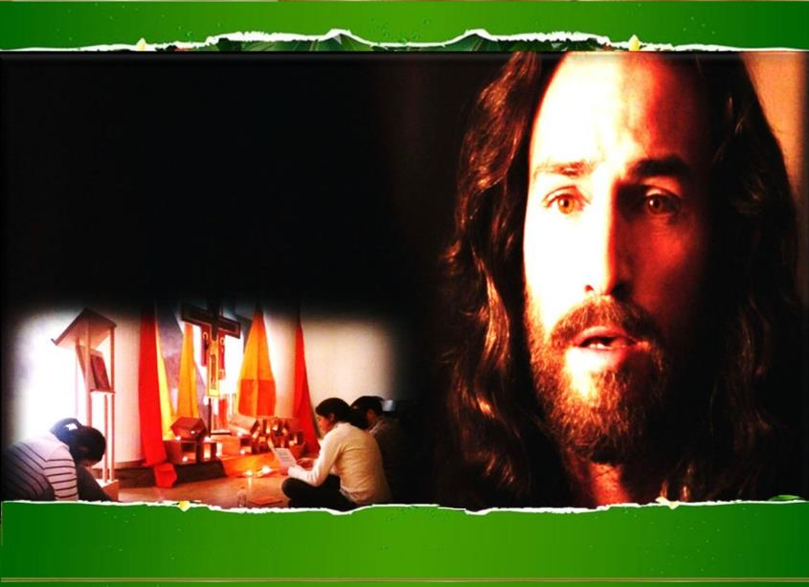

Motivación:
Motivación:
El seguidor de Jesús está llamado a ser contemplativo en la acción. Hoy nos ponemos a los pies del Señor, como hizo María, le damos gracias por la Palabra que nos ha
dirigido y le pedimos que nos ayude a no perder de vista lo fundamental.

Slide 23
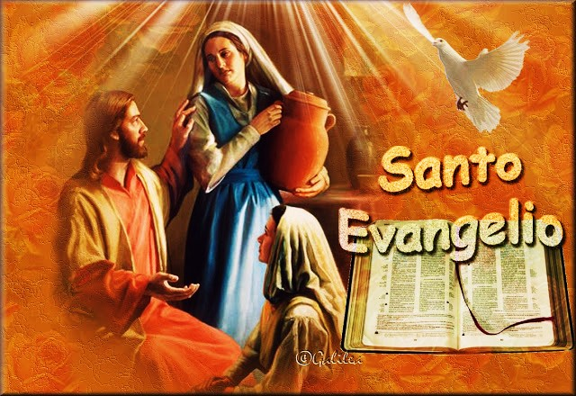
Luego de un tiempo de oración personal, podemos compartir en voz alta nuestra oración, siempre dirigiéndonos a Dios mediante la alabanza, la acción de gracias o la súplica confiada.

Slide 24
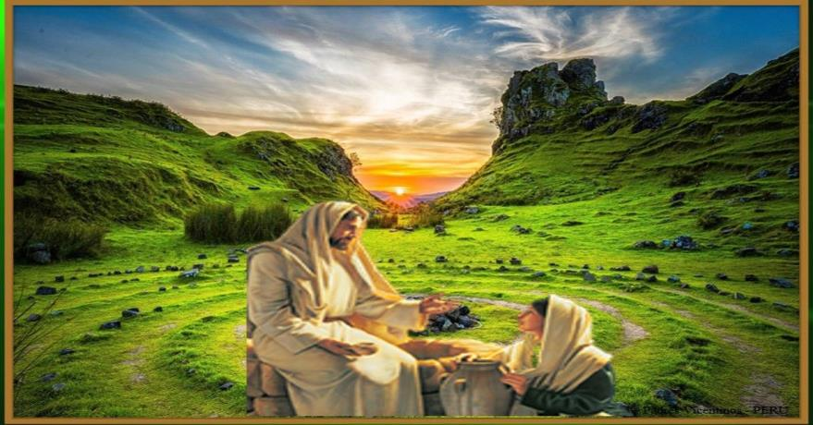

Salmo 14
El que procede honradamente y practica la justicia,el que tiene intenciones leales y no calumnia con su lengua
Señor, ¿quién puede hospedarse en tu casa?

Slide 25
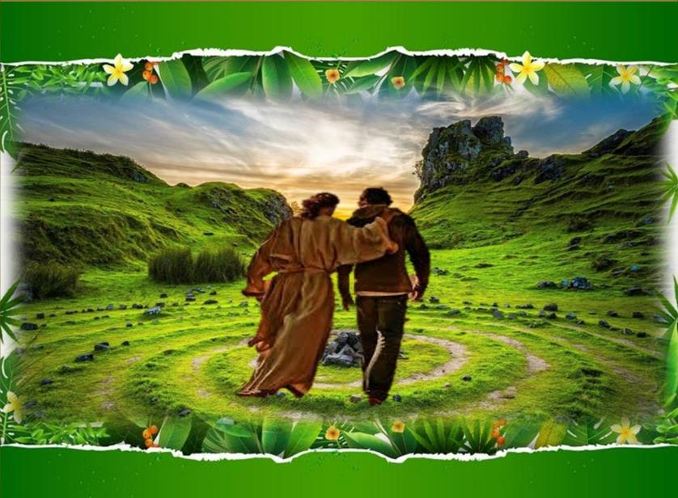
El que no hace mal a su prójimo ni difama al vecino, el que considera despreciable al impío y honra a los que temen al Señor.
Señor, ¿quién puede hospedarse en tu casa?

Slide 26
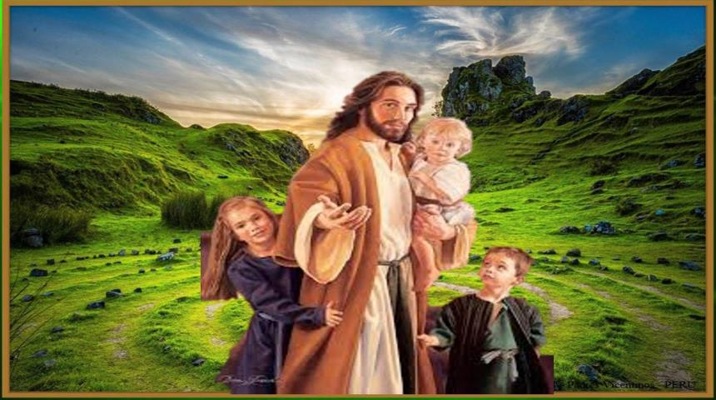
El que no presta dinero a usura ni acepta soborno contra el inocente.
El que obra así nunca fallará.
Señor, ¿quién puede hospedarse en tu casa?

Slide 27
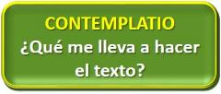
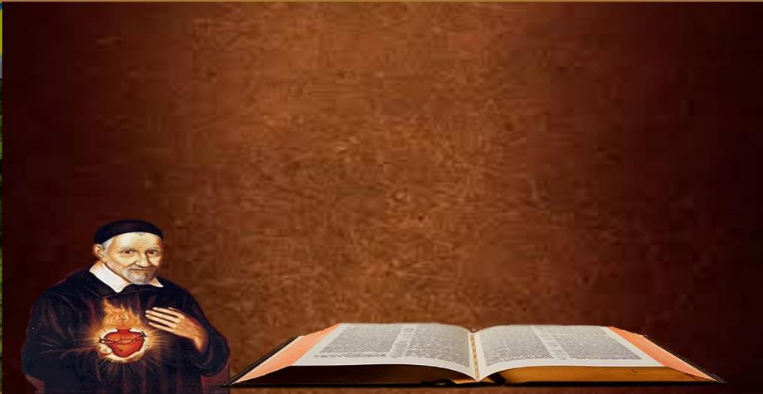
Motivación: San Vicente nos dice:
“No hay nada tan conforme con el evangelio
como reunir, por un lado, luz y fuerzas para el alma en la oración, en la lectura y en el retiro y por otro lado, ir luego a hacer partícipes a los hombres de este alimento espiritual. Esto es hacer lo que hizo nuestro Señor y después de él, sus apóstoles; es juntar el oficio de Marta con el de María; es imitar a la paloma, que digiere a medias la comida que toma, y luego pone lo demás en el pico de sus pequeños para alimentarlos.
Esto es lo que hemos de hacer nosotros y la forma con que hemos de demostrar a Dios con
obras que lo amamos”.

Slide 28
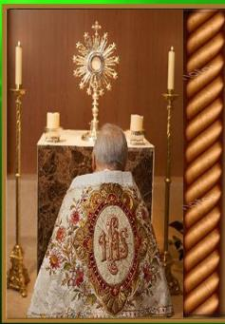
“Una cosa importante, a la que usted debe atender de manera especial, es tener mucho trato con nuestro Señor en la oración; allí está la despensa de donde podrá sacar las instrucciones que necesite para cumplir debidamente las obligaciones que va a tener…”(SVP XI, 237)

Slide 29
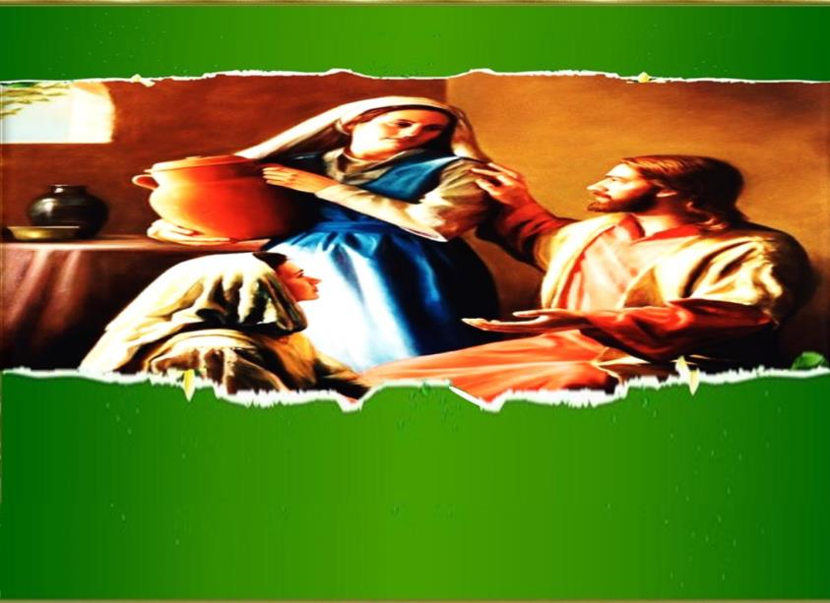
“Una sola cosa es necesaria”, le dijo Jesús a Marta.
¿Cuál es?, ¿Y para mí qué es lo único necesario: el trabajo, el dinero, la salud, mi familia, Dios...?,
¿Será que el Señor me pide que cambie mi escala de valores?, ¿Cómo lo haré?

Slide 30
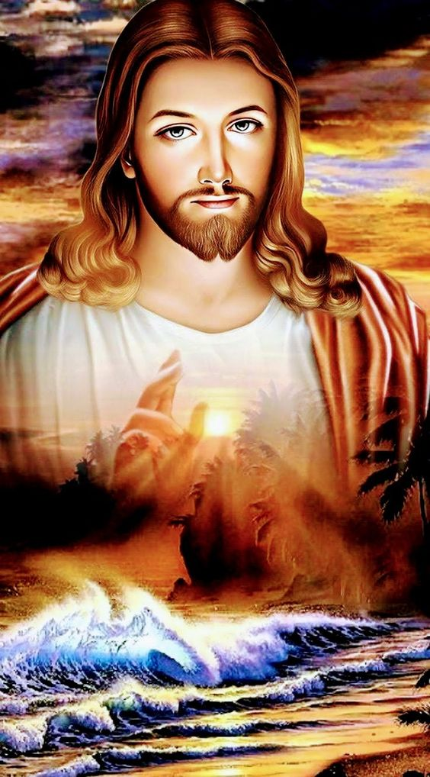
Oración final
Te bendecimos, Señor Jesús, porque en tu vida supiste unir la contemplación y la acción, dándonos ejemplo de oración y comunicación con Dios, así como de entrega incondicional a la liberación de los hombres.
Enséñanos, Señor, a dedicar tiempo, silencio y atención para escuchar y asimilar tu palabra, como María en Betania, buscando cada día y ante todo el reino de Dios y su justicia.

Slide 31
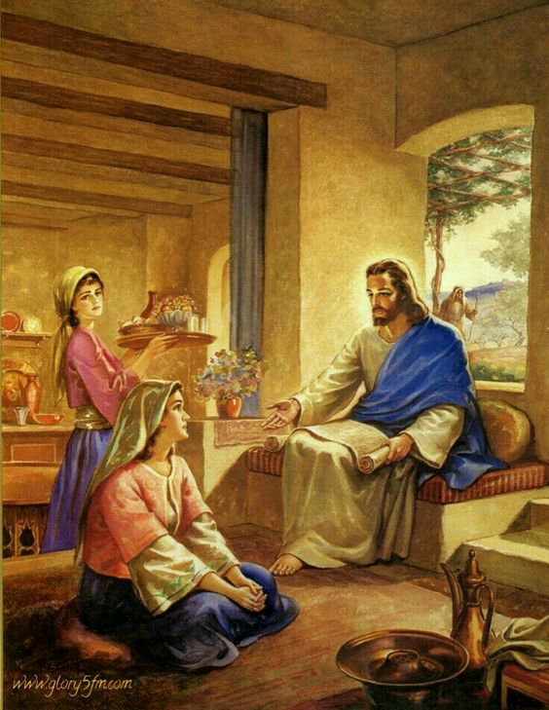
Ayúdanos a salir victoriosos en este empeño y concédenos, Señor, la diligencia solícita y la servicialidad acogedora de Marta,
lo mismo respecto de ti, de tu evangelio y de tu palabra de vida que de nuestros hermanos, los hombres más necesitados. Amén.

Slide 32
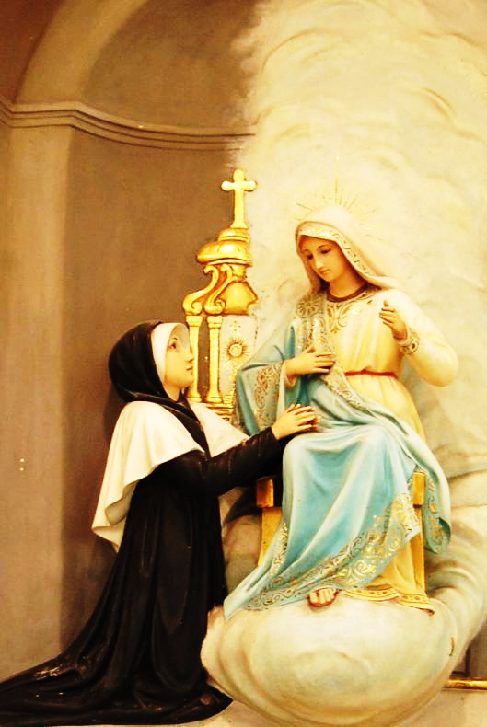
18 de Julio1830
192 años de la 1° APARICION DE LA VIRGEN MARIA A STA. CATALINA LABOURE
Texto de Lectio Divina: Padre César Chávez Alva (Chuno) C.ongregación de la Misión.
Power Point : Sor Pilar Caycho Vela - Hija de la Caridad de San Vicente de Paúl

